Slide 1
АНАЛИТИЧЕСКОЕ СОПРОВОЖДЕНИЕ ДЕЯТЕЛЬНОСТИ КЦСОН
Н.И. Ишутченко
Аналитик
БУ «КЦСОН «ПЕНАТЫ»

Slide 2
5 вопросов «на входе»:
Чем занимаются аналитики?
Главная цель аналитика КЦСОН?
Чего не хватает аналитикам в работе?
Что Вы хотите получить сегодня?
Как Вы узнаете, что получили то, что хотели?

Slide 3
АНАЛИТИК КЦСОН
1
Обеспечивает аналитическое и методическое сопровождение исследовательских работ в сфере социального обслуживания населения.
2
3
Разрабатывает необходимую документацию по работе клубов и студий при учреждении, по проведению конкурсов, выставок, слетов, соревнований
Проводит аналитическую и научно-исследовательскую работу с целью сбора, оценки и анализа получаемой информации, а также выработки практических рекомендаций.
Координирует деятельность соисполнителей при совместном выполнении работ с другими структурными подразделениями организации
Анализирует и обобщает результаты экспериментальной работы учреждения.
Обобщает и принимает меры по распространению наиболее результативного опыта специалистов учреждения.
Воспринимает и ретранслирует информацию о передовых технологиях социального обслуживания и социальной работы отечественного и мирового опыта
Участвует в деятельности Методического совета
Составляет единый план методической работы учреждения на год
Решает задачи по разработке и внедрению новых технологий социальной работы.
Предоставляет работникам необходимую информацию по основным направлениям их деятельности, о программах, новых социальных технологиях, учебно-методической литературе и профессиональных журналах.

Slide 4
Цель аналитической деятельности
Обеспечить высокое качество социального обслуживания нуждающихся на основе анализа,
прогнозирования и
определения перспектив развития учреждения в соответствии с социальным заказом государства (Госзаданием)

Slide 5
УПРАВЛЕНЧЕСКИЙ ЦИКЛ
(ЦИКЛ ДЕМИНГА «PDCA»)
Планируй
Делай
Контролируй
Анализируй

Slide 6
КОМАНДА
Управленческий цикл
Роли в команде
Планируй
Делай
Контролируй
Анализируй
КОМАНДА
Генератор идей
Вдохновитель
Контролер
Аналитик

Slide 7
ОСНОВНЫЕ НАПРАВЛЕНИЯ МЕТОДИЧЕСКОГО СОПРОВОЖДЕНИЯ
АНАЛИТИЧЕСКАЯ ДЕЯТЕЛЬНОСТЬ
ИНФОРМАЦИОННАЯ ДЕЯТЕЛЬНОСТЬ
ОРГАНИЗАЦИОННО-МЕТОДИЧЕСКАЯ ДЕЯТЕЛЬНОСТЬ
КОНСУЛЬТАЦИОННАЯ ДЕЯТЕЛЬНОСТЬ
Notes:
Как мы это понимаем? Что делаем?

Slide 8
ОСНОВНЫЕ НАПРАВЛЕНИЯ МЕТОДИЧЕСКОГО СОПРОВОЖДЕНИЯ
Анализ потребностей Анализ услуг
Анализ опыта
Анализ результатов
Анализ персонала Анализ технологий
АНАЛИТИЧЕСКАЯ ДЕЯТЕЛЬНОСТЬ
СМИ
Сайт Социальные медиа
Информ. – просвет. мероприятия
Рекламно-информационные материалы
ИНФОРМАЦИОННАЯ ДЕЯТЕЛЬНОСТЬ
Консультирование коллег
Консультирование руководителей
Формирование БАЗЫ ЗНАНИЙ
(Технологии,
Инструменты,
Достижения,
Улучшения)
ОРГАНИЗАЦИОННО-МЕТОДИЧЕСКАЯ ДЕЯТЕЛЬНОСТЬ
КОНСУЛЬТАЦИОННАЯ ДЕЯТЕЛЬНОСТЬ

Slide 9
Основные направления аналитического сопровождения
Мониторинг
параметров деятельности
Определение
возможных сценариев развития и рисков
Выработка
оптимальных путей развития и планирования деятельности
Обобщение и анализ параметров деятельности
Изучение и обобщение передовых практик
Notes:
Пример: Статотчет

Slide 10
СТАТОТЧЕТ
Notes:
Все бы ничего, но… в 2016 году доля их услуг составляла 60%, в 2017 – 58%, в 2018 – 53,4% Доля отделений соцобслуживания на дому: была 30, 33 и 38% соответственно. В 1 квартале – 42% Разница между этими подразделениями была огромной (в 2 раза), теперь – 6% Заметен рост отделения реабилитации ( 7, 5, 6,6 и 9%)

Slide 11
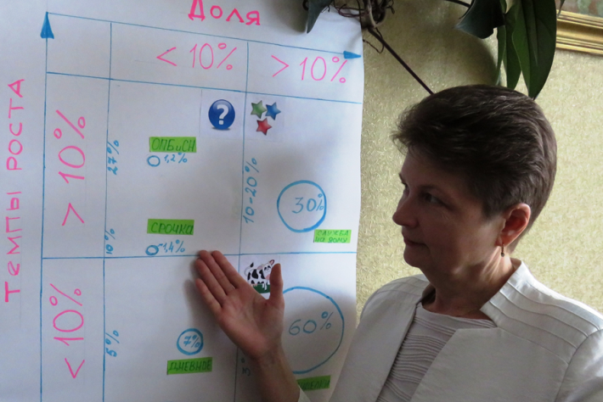
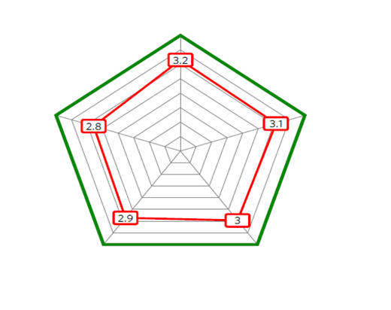
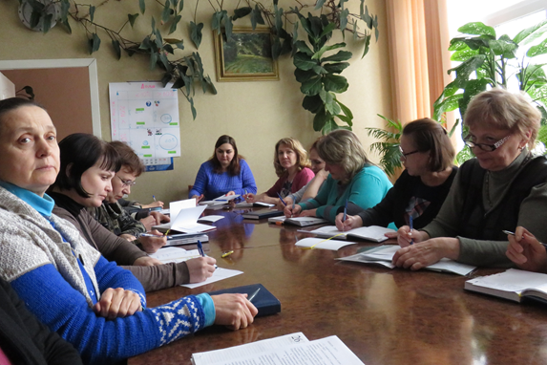
РАЗВИТИЕ УЧРЕЖДЕНИЯ
Внешняя среда
Лидер
Взаимодействие
Цель
Состав

Slide 12
Роль аналитика в социальном обслуживании
Для кого?
Что?
Услуги, решение проблем
Программы, проекты
Кто? Где?
Сколько?
В какой последовательности?
На основании какой информации?
Персонал, управленческая команда, партнеры, эксперты
Результаты (ГОСЗАДАНИЕ) Количество и качество
Удовлетворенность получателей услуг
ФЗ 442, инструкции, приказы, тарифы
Гранты
Коллеги
Зачем?
Социальная политика государства, региона, потребности граждан
На дому, в условиях полустационара
Процесс, технология ( Технологии, этапы технологий, инструменты)
База знаний
Получатели услуг (Особенности и потребности)
Общество
Результаты диагностики

Slide 13
ПОЛУЧАТЕЛИ УСЛУГ:
Notes:
Потребители услуг КЦСОН :1. молчуны, которым 70- 90 лет Они копят деньги и тратят их… на внуков Их главный принцип – КОНСЕРВИРОВАТЬ И НЕ СДАВАТЬСЯ! (Пример – МАМА)
2. Беби-буммеры САМОЕ ОБРАЗОВАННОЕ И САМОЕ ПРИВИЛЕГИРОВАННОЕ ПОКОЛЕНИЕ, Их принцип – активность во всем, деньги для них – символ статуса , им важно сообщить другим о том, ч как они живут, что купили Поколение Х _ УДИВИТЕ И НЕ МЕШАЙТЕ!Любят экстрим, платят за удобство и скорость, любят скидки, семейный отдых.Очень прагматичны У – эмоции здесь и сейчас, любят гаджеты и все для удовольствий ПОКОЛЕНИЕ Z – ищите в сети, для важнее всего нематериальныен ценности

Slide 14
Получатели услуг:
Бедные
Богатые
Середнячки

Slide 15
Роль аналитика в социальном обслуживании
Для кого?
Что?
Услуги, решение проблем
Программы, проекты
Кто? Где?
Сколько?
В какой последовательности?
На основании какой информации?
Персонал, управленческая команда, партнеры, эксперты
Результаты (ГОСЗАДАНИЕ) Количество и качество
Удовлетворенность получателей услуг
ФЗ 442, инструкции, приказы, тарифы
Гранты
Коллеги
Зачем?
Социальная политика государства, региона, потребности граждан
На дому, в условиях полустационара
Процесс, технология ( Технологии, этапы технологий, инструменты)
База знаний
Получатели услуг (Особенности и потребности)
Общество
Результаты диагностики

Slide 16
Основные направления
Программа развития
Свот-анализ
Анализ исполнения
Инновации
Формы (Круг, живой журнал)
Диагностика и оценка (улучшения)
База знаний
Оценка программ
Оценка применяемых технологий
Персонал
Менеджмент
Анализ удовлетворенности
Внутреннее обучение
Портфельный анализ
Анализ управленческой команды
Адаптация персонала
Вовлеченность персонала
Управленческие проекты
Рейтинговая оценка подразделений
Программы и проекты,
новые формы
Проектный подход
Информац –е сопровождение
Обобщение передовых практик и технологий
Проектный подход
Процессно-технологический подход

Slide 17
Три главных направления
МЕНЕДЖМЕНТ:
(ПЕРСОНАЛ, УПРАВЛЕНЧЕСКАЯ КОМАНДА,
КАЧЕСТВО, ТЕХНОЛОГИИ)
СОДЕРЖАНИЕ
(БАЗА ЗНАНИЙ, ПРОГРАММЫ и ПРОЕКТЫ)
НОВЫЕ ПОТРЕБНОСТИ ОБЩЕСТВА
(ТРЕНДЫ, ИННОВАЦИИ,
НЕПРЕРЫВНЫЕ УЛУЧШЕНИЯ)

Slide 18
УПРАВЛЕНЧЕСКАЯ КОМАНДА
Анализ состояния
ОЦЕНКА «КАК ЕСТЬ»
ПУТИ РАЗВИТИЯ
Развитие
Управленческие проекты
Клуб читающих соцработников
Эффективность
Анализ результатов
Анализ программ
Вовлечение персонала
Корпоративная культура
Кадровый резерв

Slide 19
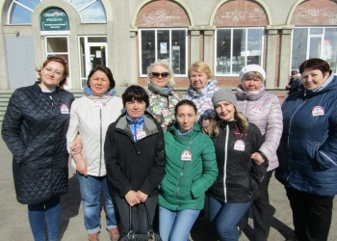
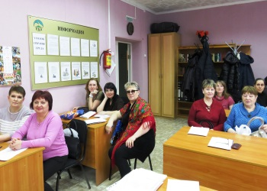
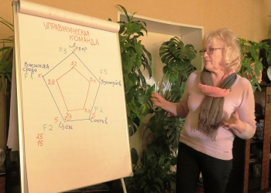
Клуб читающих
социальных работников

Slide 20
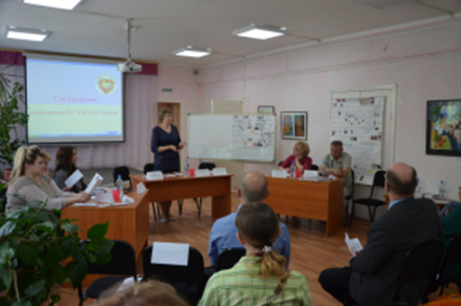
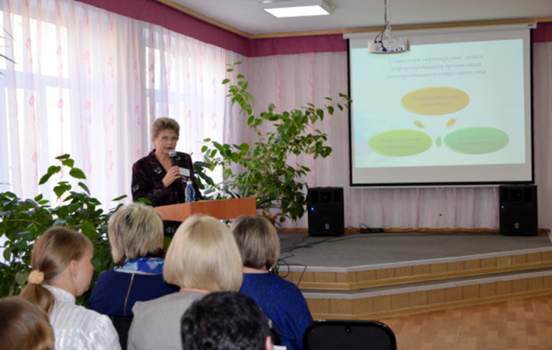
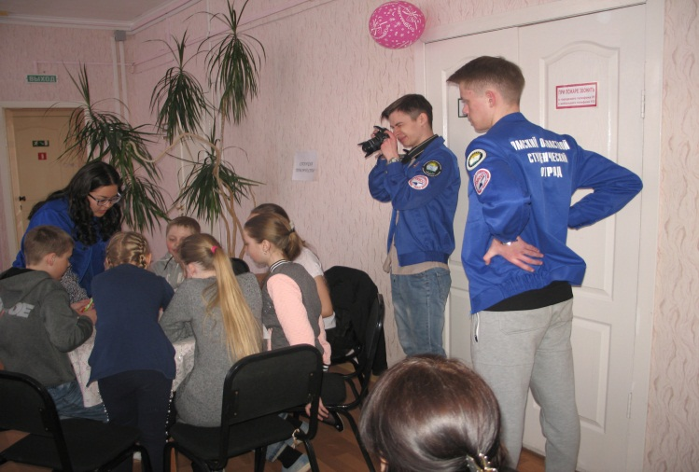

Slide 21
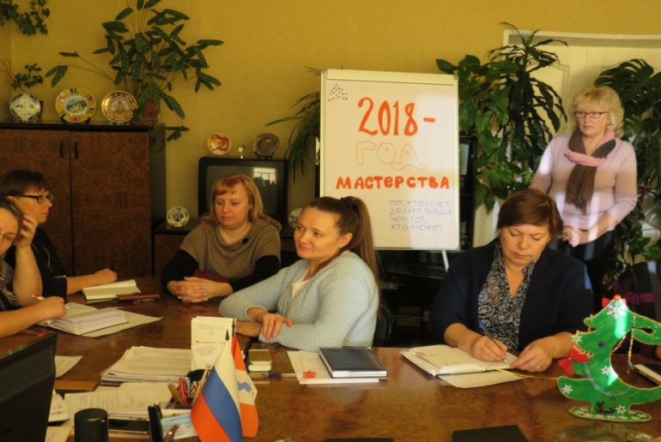
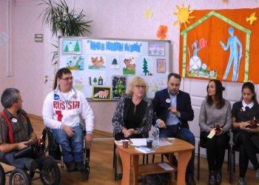
Проектный подход
Анализ проекта
Реализация проекта
Анализ ресурсов
Постановка целей и задач
Социальная проблема, мероприятие – проект

Slide 22
Дом без одиночества
Синий платочек
Диалог поколений
Значок
Год
мастерства
Чудо-остров
Notes:
А сколько мероприятий где были руководители проектов?

Slide 24
ПЕРСОНАЛ
Анализ удовлетворенности
«Нужные люди»
Мотивация
Развитие
Аттестация
Внутреннее обучение
Эффективность
Рост показателей
Корпоративная культура
Рост мастерства
Новые технологии
Резерв
Адаптация
Реализация миссии

Slide 25
Удовлетворенность персонала
различными аспектами деятельности

Slide 26
РАЗВИТИЕ ПЕРСОНАЛА
Адаптация и наставничество
Обучение, развитие, вовлеченность
Корпоративная культура , осведомленность персонала
Стимулирование и мотивация
Формирование управленческой команды и резерва
Найм, отбор
Аттестация и оценка
Аттестация и оценка

Slide 27
Управленческие проекты
"Сегодня мы делаем то,
о чем другие будут думать завтра"
И.М. Зуга
2017 - Год качества
2018 - Год мастерства
2019 - Год технологий
2020 - Год эффективности

Slide 28
Этапы социальной технологии
Диагностика и прогнозирование
Выбор оптимальной технологии
Подготовка к реализации технологии
Реализация
Оценка результатов

Slide 29
ПРОЦЕСС СОЦИАЛЬНОГО ОБСЛУЖИВАНИЯ
ФЗ
Инструкции
Тарифы
Приказы
РЕГЛАМЕНТИРУЮЩИЕ ДОКУМЕНТЫ
вход
Диагностика
Проблема
Выбор
Подготовка
Реализация
Анализ
выход
Решение
РЕСУРСЫ
МТБ
Финансы
Технологии
База знаний
Эксперты
Персонал
Администр.

Slide 30
КАЙДЗЕН (НЕПРЕРЫВНЫЕ УЛУЧШЕНИЯ)
Год качества
Рейтинговая оценка подразделений
Анализ программ (критерии оценки)
Год мастерства
Выявление Мастеров
Год технологий
Изучение социальных технологий
Этапы, инструменты технологий, критерии оценки
Осознание технологий, их пробное описание
Территория сердца
Социальный спецназ
Пенаты всегда рядом

Slide 31
К стратегическим целям отрасли
через развитие кадровых процессов
Инновационные модели и формы кадровой работы
Привлечение квалифицированных сотрудников
Создание дополнительных возможностей самореализации персонала
Гармонизация целей работников с целями учреждения

Slide 32
А.А. Горяинов, кандидат социологических наук,
г. Белгород
Модель организации управленческой деятельности
Модель мотивационного менеджмента
Для учреждений социального обслуживания
Для Министерства труда и социальной защиты Российской Федерации
Разработка унифицированных положений кадровой политики в соответствии с целями стратегического развития социальной службы в целом

Slide 33
Предложение

Slide 34
НЕТВОРКИНГ
БАЗА ЗНАНИЙ:
1. Ради чего?
2.Что?
3. Кто?
4. Как?
5. Где?

Slide 35
3 вопроса на «выходе»
1.Что хотим узнать подробнее, улучшить?
2.Чем готовы поделиться с другими?
3. Что полезного получили?
Notes:
Нетвлркинг

Slide 36
СПАСИБО ЗА ВНИМАНИЕ!
Аналитик
НАДЕЖДА ИВАНОВНА
ИШУТЧЕНКО

